Slide 1
المتحكمات Microcontrollers
ثالث تحكم – فصل ثاني - 2019
كلية الهندسة الكهربائية والالكترونية – جامعة حلب
د. أسعد كعدان
المحاضرة 1

Slide 2
Course Syllabus
أسبوعياً الخميس محاضرة ثانية
د. أسعد كعدان – م. زكي حمامة
مراجع إضافية:
نوطة د. عبد الكريم محمد
محاضرات المخبر
الوثائق الفنية للمعالجات
الانترنت!
يمكن تحميل مفتاح المادة Syllabus والمحاضرات من:
https://github.com/Asaadkaadan/MCU4CTRL

Slide 3
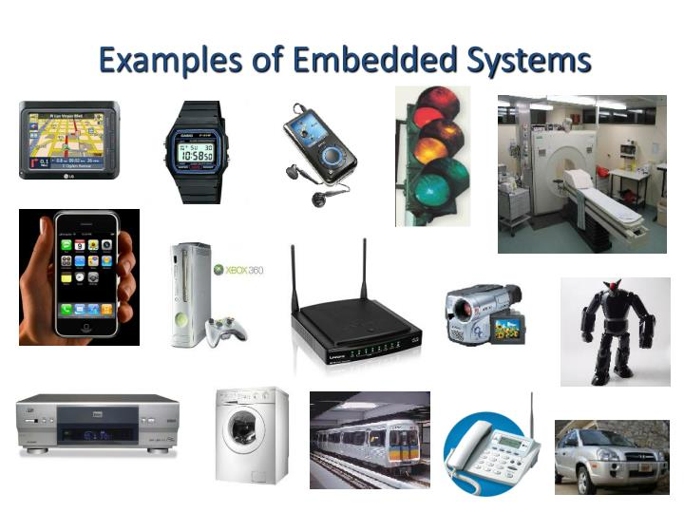

Slide 4
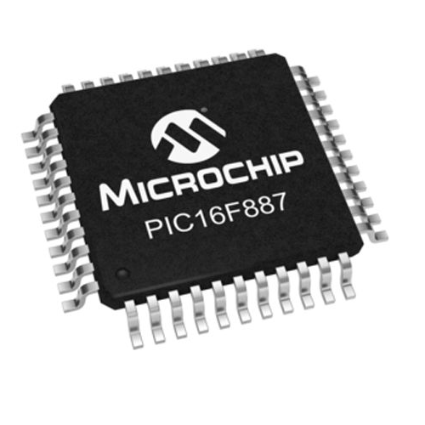
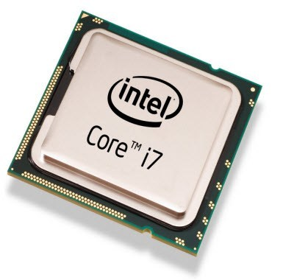
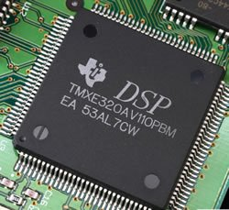
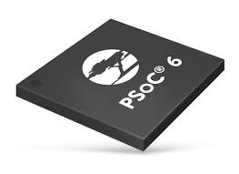
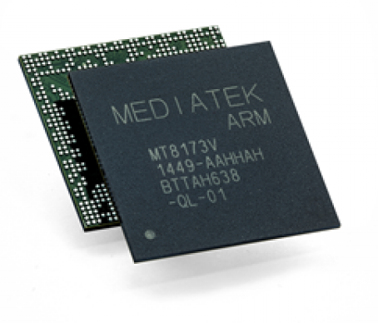
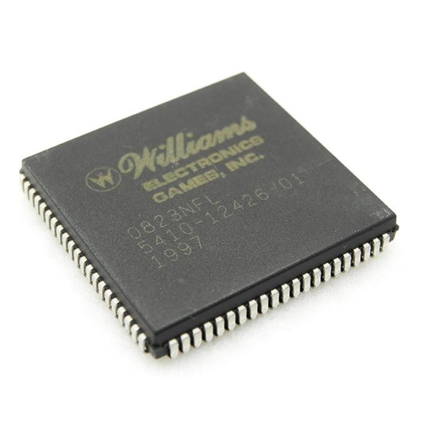
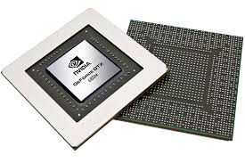
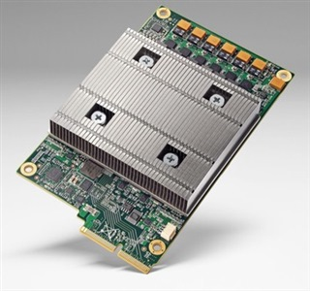
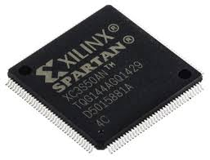
MCU
MPU (GPP)
DSP
PSoC
SoC
GPU
TPU (AI Chip)
FPGA
ASIC

Slide 5
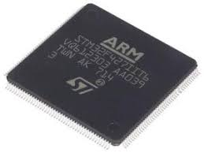
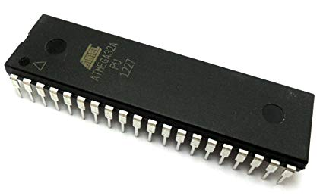
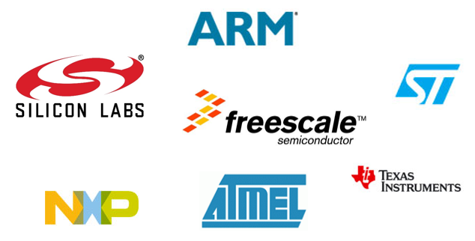
Microcontrollers (MCUs)
منظومة حاسوبية متكاملة مصغرة: معالج، دخل/خرج رقمي وتشابهي، ذواكر، مؤقتات،... تحتاج الحد الأدنى من العناصر الخارجية
أقل استهلاك طاقة من معظم الأنظمة المدمجة الأخرى (ما عدا ASIC)
تستخدم في التجهيزات المنزلية والتطبيقات التجارية والصناعية وخاصة التي تعمل بالبطاريات
تستخدم غالباً في تطبيقات التحكم (محركات/طرفيات) وتجهيزات الدخل (مفاتيح..) والخرج (شاشات إظهار..) التي تحتاج معالجة بسيطة أو متوسطة التعقيد.
أسعارها تتراوح من أقل من $1 وحتى حوالي $20
عرض البيانات والتعليمات عادة 8 أو 16 أو 32 بت
تردد المعالج عادة 8-400 MHz بالإضافة إلى ترددات خاصة بساعة الزمن الحقيقي (RTC)
ذواكر من نوع Flash تصل حتى 1-2 Mbits ومن نوع SRAM تصل حتى 1-2 Mbits ولكن غالباً ما تكون صغيرة (8-32 Kbits)
مبدلات ADC / DAC بطول 10-12 بت غالباً
مؤقتات timers بعرض 8 أو 16 أو 32 بت مع إمكانية توليد PWM وقياس نبضات خارجية
من أشهر الشركات المصنعة: STMicro, TI, Microchip (Atmel), NXP, Freescale
Back

Slide 6
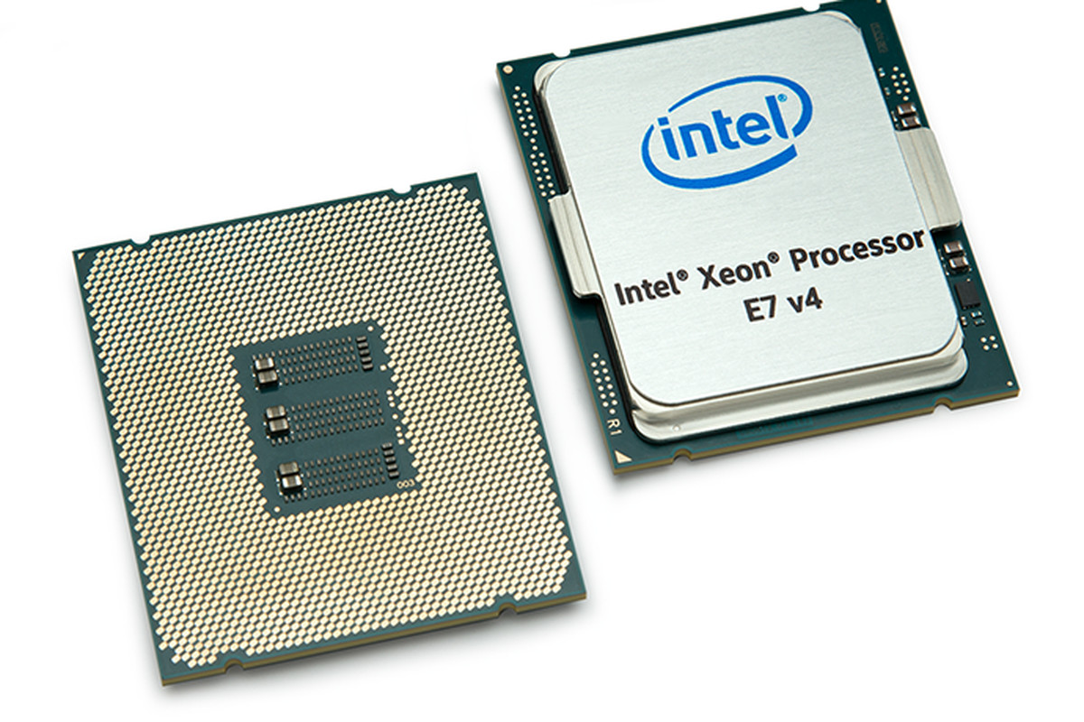
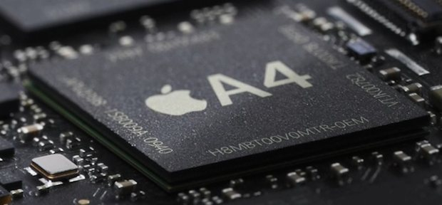



Microprocessors (MPUs)
تسمى أحياناً General Purpose Processors (GPPs)
وحدة معالجة مع بعض الذواكر المدمجة. تحتاج إلى عدد من دارات المتكاملة الخارجية للعمل (تغذية، ذواكر، دخل/خرج...)
بشكل عام تمتلك أعلى استهلاك طاقة بين الأنظمة الأخرى
تستخدم في الحواسيب الشخصية والصناعية والمخدمات السحابية (cloud servers)
أسعارها تتراوح ما بين $100 وحتى حوالي $1000 أو أكثر
عرض البيانات والتعليمات غالباً 64 بت وترددات من 800 MHz إلى 3 GHz
غالبا ما تكون مجمعة في عدة نوى (multi-core) بعدد 2 أو 4 أو 8 أو 16 (وتصل إلى مئات النوى في بعض المعالجات الخاصة بالمخدمات)
من أشهر الشركات المصنعة: Intel, ARM, AMD
تتميز معالجات ARM بانخفاض استهلاك الطاقة ولذلك تستخدم تقريباً في جميع الهواتف الذكية
Back

Slide 7
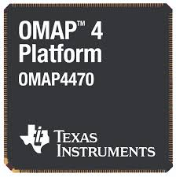
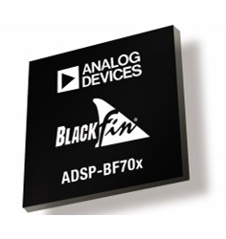
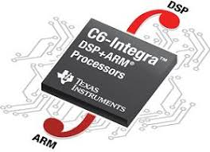
Digital Signal Processors (DSPs)
تسمى أحياناً General Signal Controllers (DSCs) إذا كانت تحتوي طرفيات شبيهة بالمتحكمات
تحتوي على طرفيات خاصة لمعالجة الإشارة الرقمية مثل وحدات FFT، مرشحات رقمية وغيرها تسمح بتنفيذ خوارزميات معالجة الإشارة أو معالجة الصورة بكل أسرع بكثير من تلك المنفذة على المتحكمات والمعالجات العامة
استهلاك طاقة أخفض مقارنة بأنظمة معالجة الإشارة الأخرى
عرض البيانات والتعليمات غالباً 32 أو 64 بت وترددات من عشرات إلى مئات MHz
تستخدم في الأجهزة الصوتية وأجهزة العرض والفيديو والكاميرات وتجهيزات الاتصالات
أسعارها تتراوح ما بين $5 وحتى حوالي $300
من أشهر الشركات المصنعة: TI, Freescale (Motorolla), Analog Devices, Microchip
Back

Slide 8
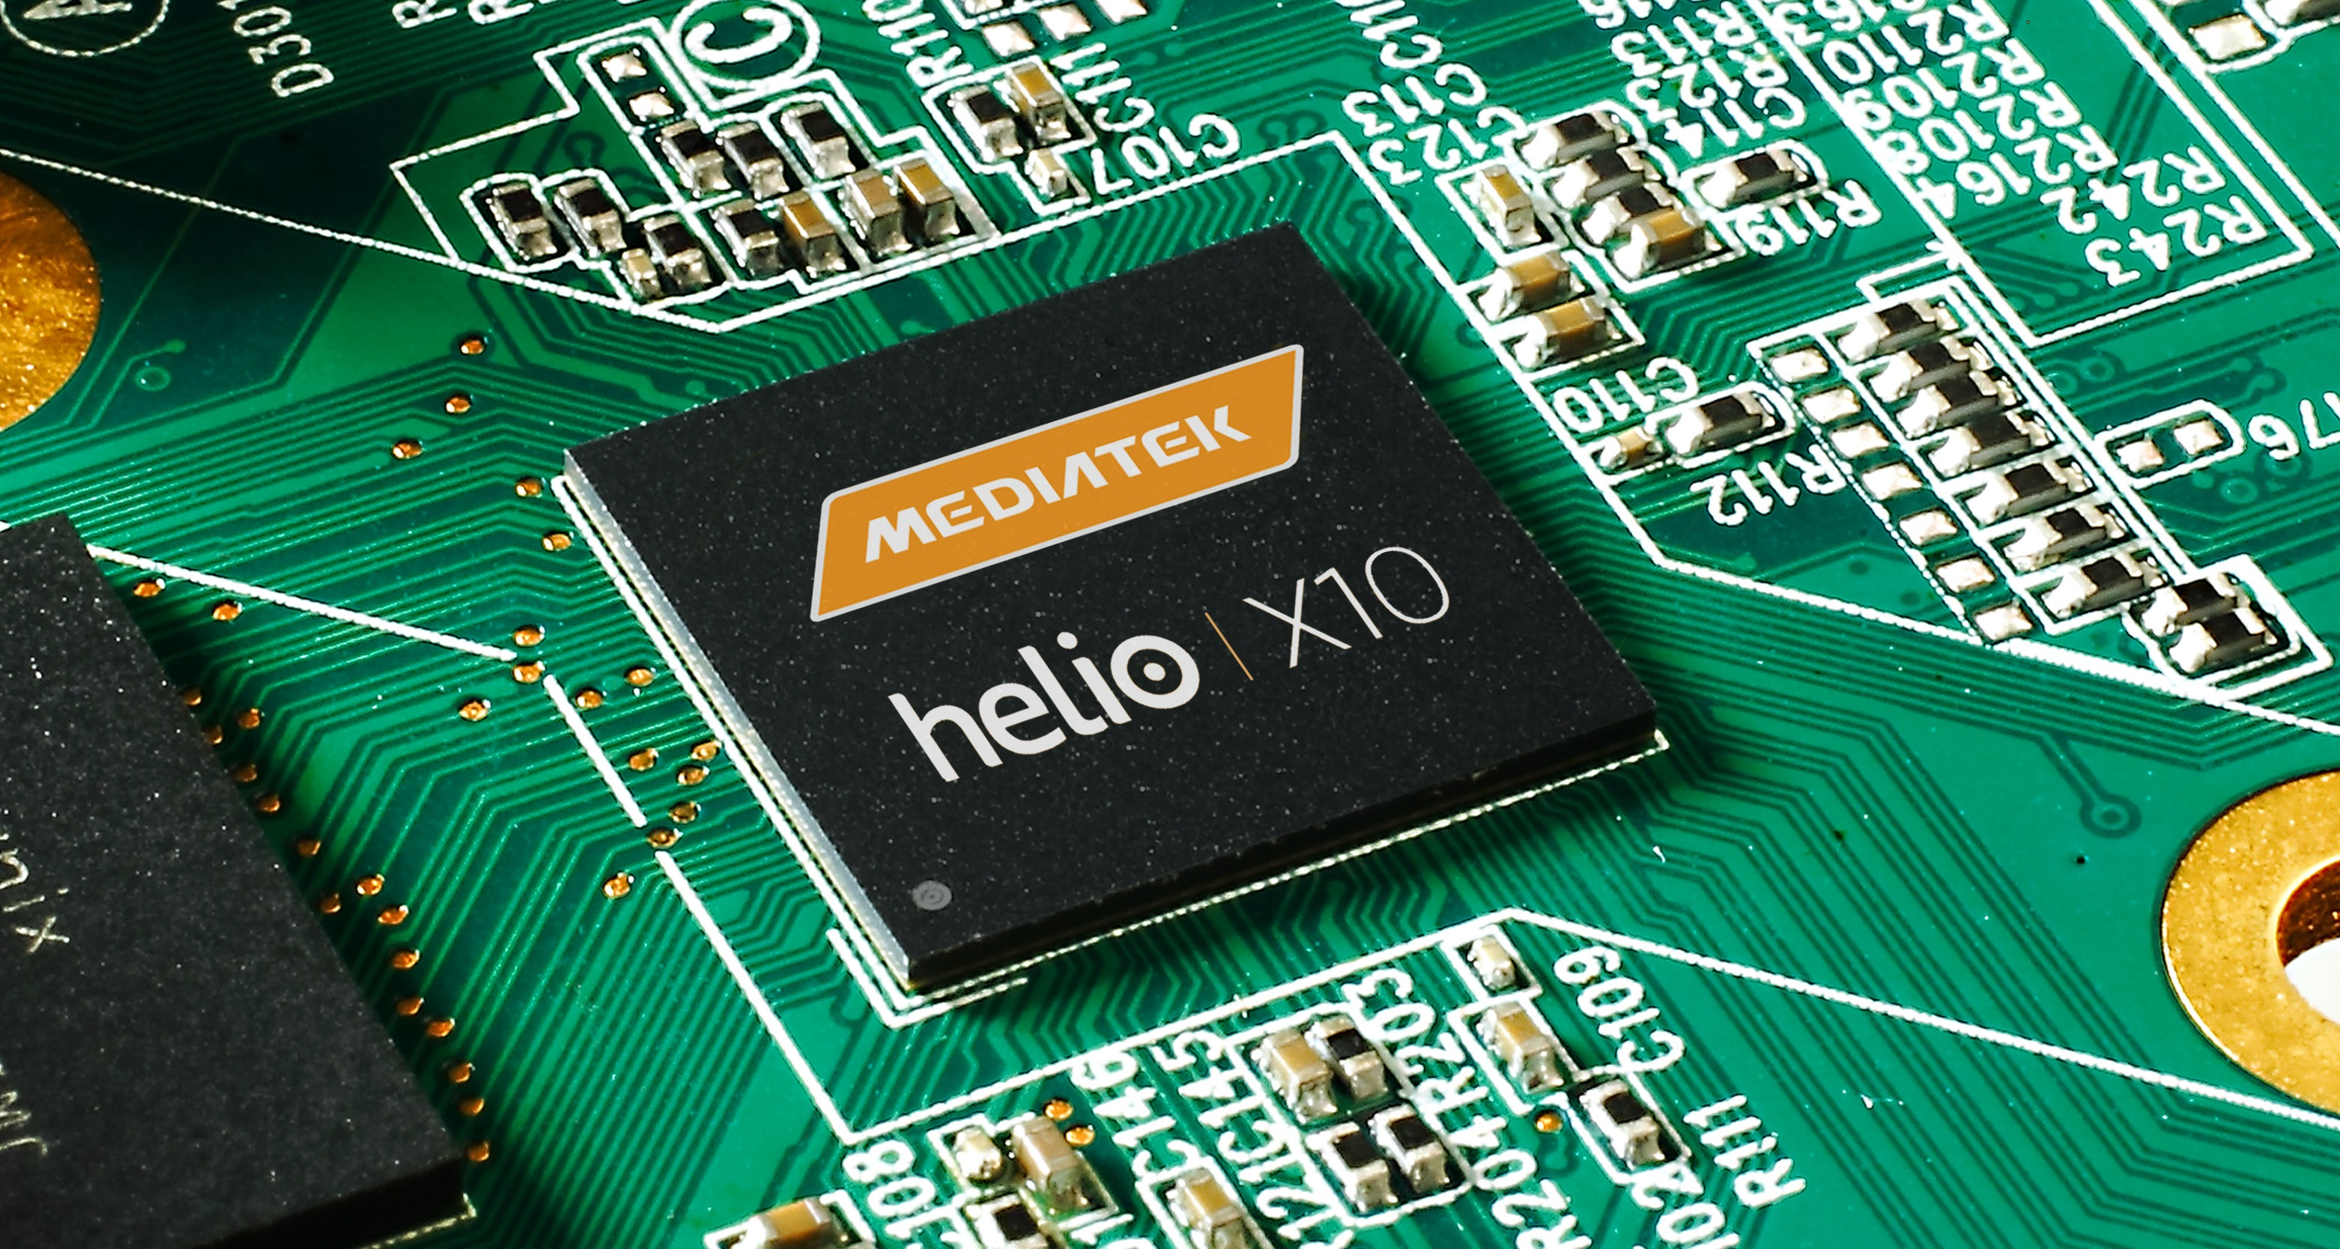
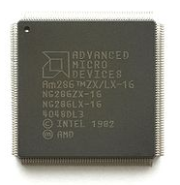
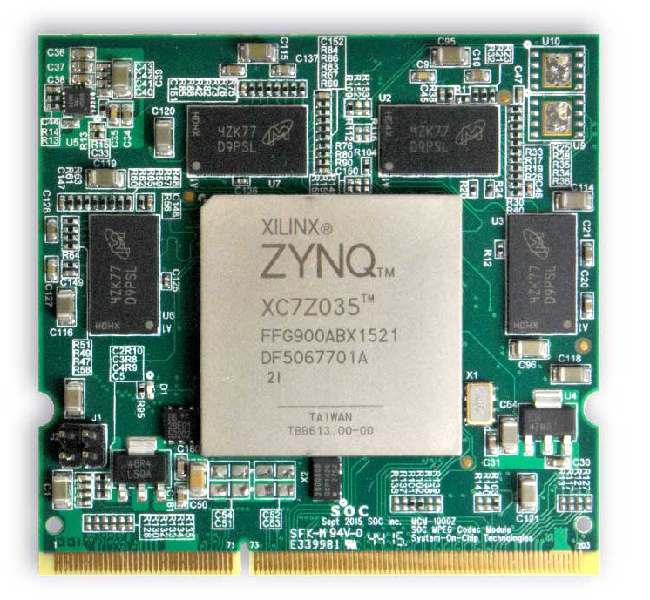
System on Chip (SoC)
حل متكامل يجمع الأنظمة السابقة على شريحة واحدة. مثلاً FPGA + MPUs أو MPU + MCU أو TPU + FPGA
أحياناً يمكن إضافة وحدات اتصال لاسلكية أو عناصر تشابهية أو حتى مقاومات ومكثفات سطحية إلى جانب المتحكمات والمعالجات الرقمية
غالباً ما تكون SoCs مصنعة لتطبيقات خاصة تحتاج أن تجمع أكثر من تقنية على نفس الشريحة وتكون ذات سوق واسع جداً
تستخدم بشكل كبير في الهواتف المحمولة حيث يتم جمع مودمات لاسلكية مختلفة ومعالجات صورة ومعالجات رقمية على نفس الشريحة
أسعارها من عشرات إلى مئات الدولارات (غالباً تصنع بكميات كبيرة)
من أشهر الشركات المصنعة: Xilinx, Qualcom, Broadcom, Samsung, Mediatek
Back

Slide 9
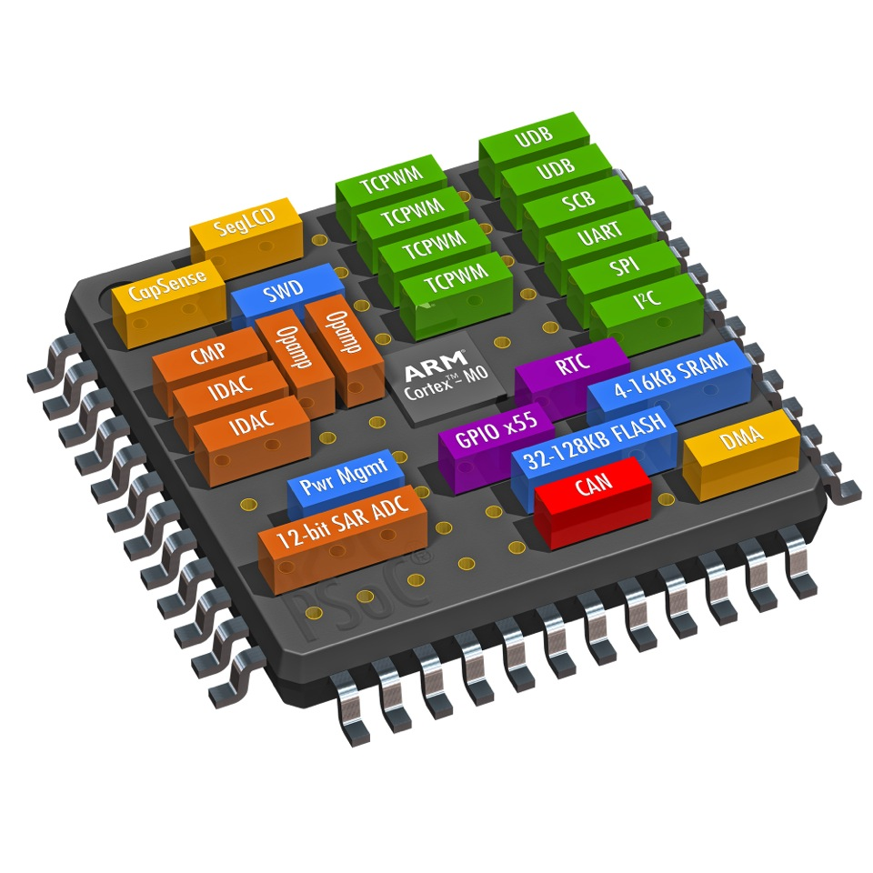

Programmable System on Chip (PSoC)
يتم أحياناً تجميع طرفيات تشابهية ورقمية قابلة للبرمجة مع متحكمات ومعالجات على شريحة واحدة
تكون الشريحة قابلة للبرمجة وإعادة التوزيع حيث يمكن تغيير أمكان الطرفيات وتوصيلاتها وخصائصها
أسعارها مقاربة لأسعار المتحكمات (أغلى قليلاً)
لم تنتشر هذه التقنية كثيراً.. من أشهر الشركات المصنعة: Cypress
Back

Slide 10
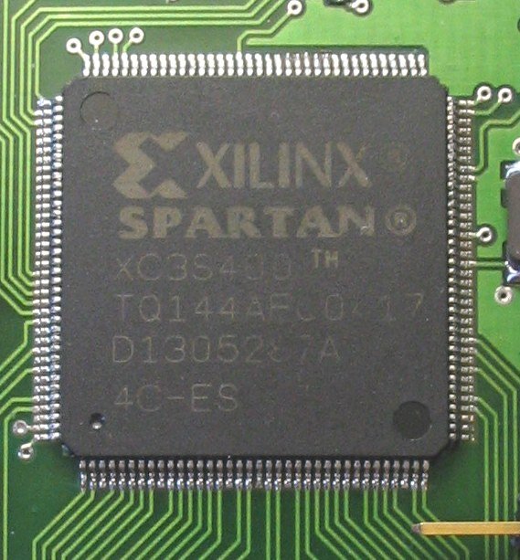
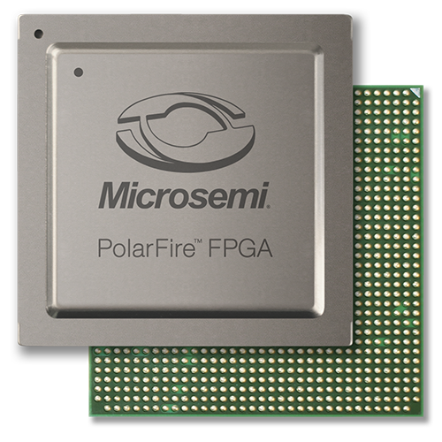
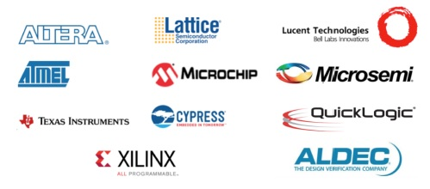
Field Programmable Gate Array (FPGA)
أجهزة معالجة تفرعية تضم مصفوفة من البوابات القابلة للبرمجة تطورت عن Programmable Logic Devices (PLDs)
يتم برمجتها بلغات HDL على مستوى البوابات المنطقية أو بلغات عالية المستوى
يضم البعض منها ذواكر RAM ومبدلات ADC/DAC بالإضافة إلى طرفيات اتصال عالية السرعة ولكنها تحتاج إلى شرائح إلكترونية خارجية لأداء عملها (تغذية، ذواكر،...)
يصل تردد العمل قيها إلى سرعات عالية جداً (<1GHz) ويصل عدد البوابات المنطقية إلى أكثر من 50 مليون بوابة
يمكن بناء معالجات صغيرة بشكل كامل على بعض أنواع FPGA
تمتلك العديد من التطبيقات العسكرية وفي تجهيزات الاتصالات ومخدمات الشبكات ومعالجة الصورة
أسعارها تتراوح ما بين $2 وحتى حوالي $10000+
من أشهر الشركات المصنعة: Xilinx, Intel (Altera), Microsemi, Cypress
Back

Slide 11
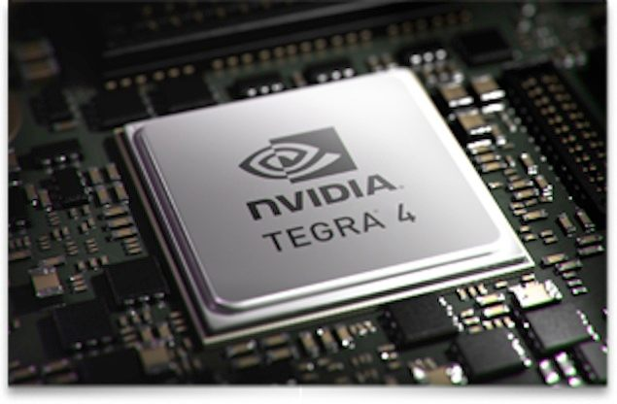
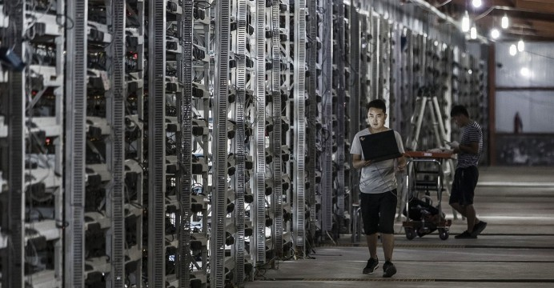


Graphical Processing Unit (GPU)
معالجات متخصصة في معالجة الرسوميات والفيديو وتحليل الصورة
تعتمد على بنية معالجة تفرعية لذلك تم استخدامها في كثير من تطبيقات الذكاء الصنعي
تم تطويرها لتطبيقات الألعاب الحاسوبية ومن ثم الهواتف المحمولة. مؤخراً استخدمت بشكل كبير في bitcoin mining
أسعارها تتراوح ما بين $200 وحتى حوالي $1000
من أشهر الشركات المصنعة: Nvidia, Intel, AMD, Asus
Back

Slide 12
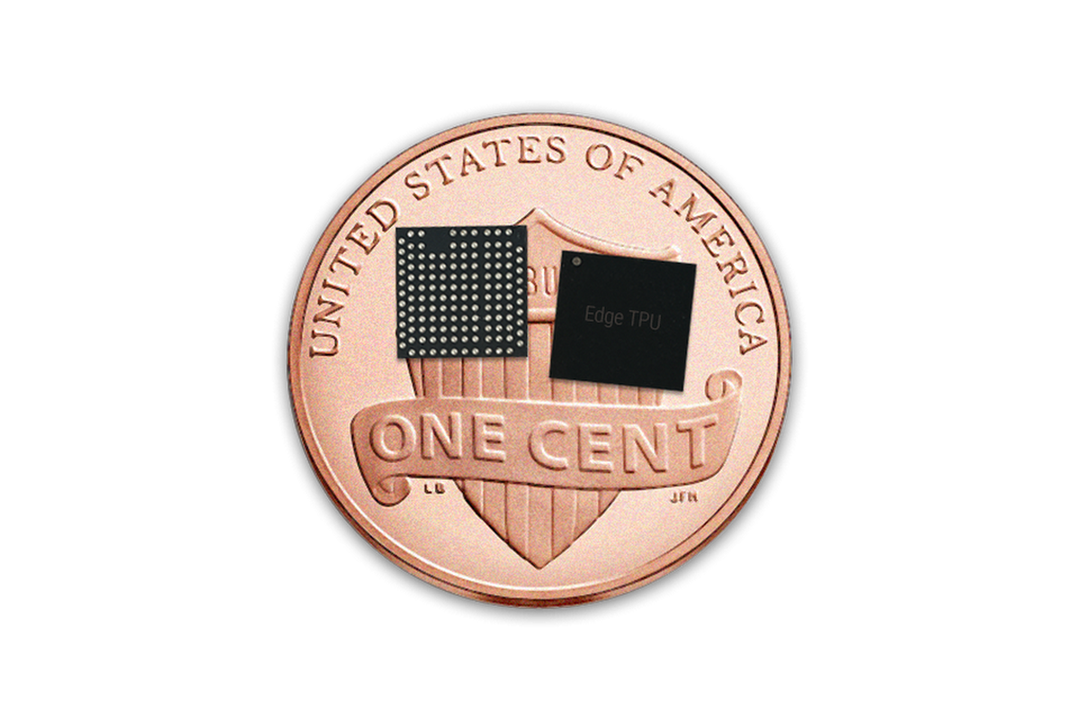
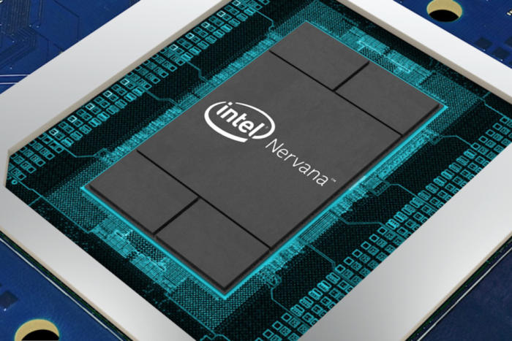



Tensor Processing Unit (TPU)
جيل جديد من المعالجات مخصص لتطبيقات الذكاء الصنعي والشبكات العصبونية وخاصة التعلم العميق deep learning
شريحة TPU من شركة Google ذات بنية تفرعية تحاكي الشبكات العصبونية وهي تشغل خوارزميات TensorFlow للتعلم العميق.
من أهم تطبيقاتها التعرف على الصور والأصوات وتحليل الكلام وكتابة اليد وغيرها
معظم شركات التكنلوجيا الكبرى العاملة في تطبيقات الذكاء الصنعي والتعلم العميق والتخزين السحابي تمتلك معالجات مشابهة: Google, Amazon, Microsoft, Facebook, Nvidia, Intel, Apple, Alibaba, IBM
مؤخراً يتم إضافة بنية شبكات عصبونية تفرعية مع المعالجات والمتحكمات المصغرة لنقل بعض تطبيقات الذكاء الصنعي من المخدمات السحابية إلى المتحكمات المصغرة (ما يعرف ب machine learning at the edge)
Back

Slide 13
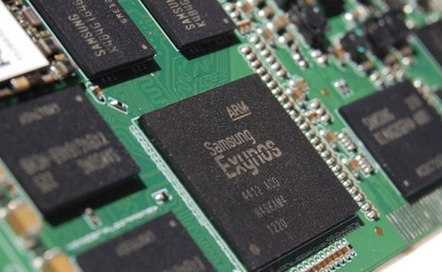
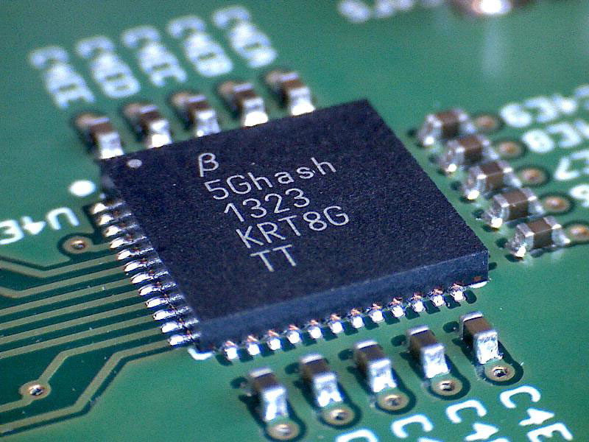

Application Specific Integrated Circuit (ASIC)
دارات متكاملة مصنعة خصيصاً لتطبيقات محددة. مثلا: ألعاب الكترونية، أجهزة اتصالات، إلكترونيات منزلية.
أقل كلفة وأخفض استهلاك طاقة كونها مصممة خصيصاً لأداء هذه المهمة. لكن إعادة البرمجة والضبط تكون محدودة جداً.
كلفة تطويرها مرتفعة جداً وقد تصل إلى عشرات أو مئات ملايين الدولارات لذلك تستخدم فقط في التطبيقات التي يكون سوقها واسع جداً.
عادة ما تقوم كثير من الشركات المتخصصة بتصميم الدارة المتكاملة بشكل كامل ولكنها لا تمتلك تقنيات التصنيع وتسمى حينها Fabless
يتم إرسال التصميم لتصنيعه في معامل عملاقة لتصنيع الدارات السيليكونية مثل شركتي TSMC و Global Foundries
Back

Slide 14
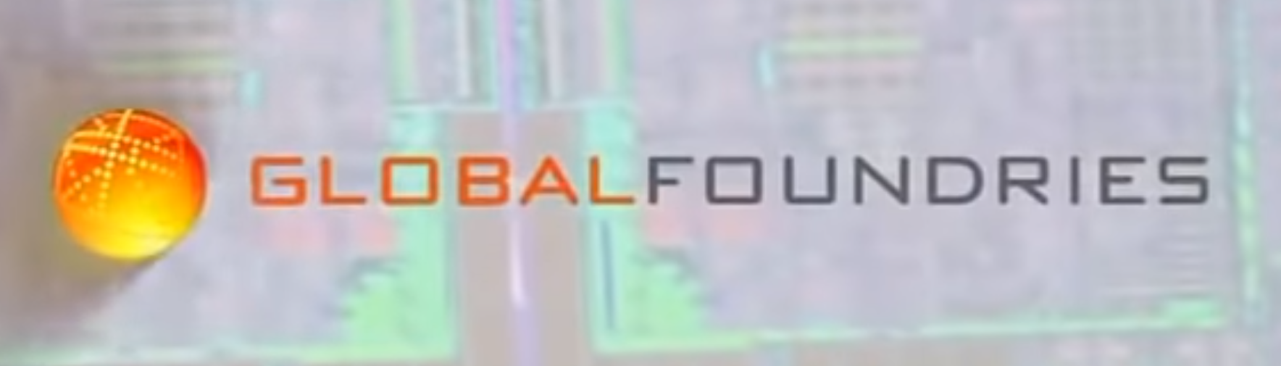
How a CPU is Made!
https://www.youtube.com/watch?v=qm67wbB5GmI

Slide 15
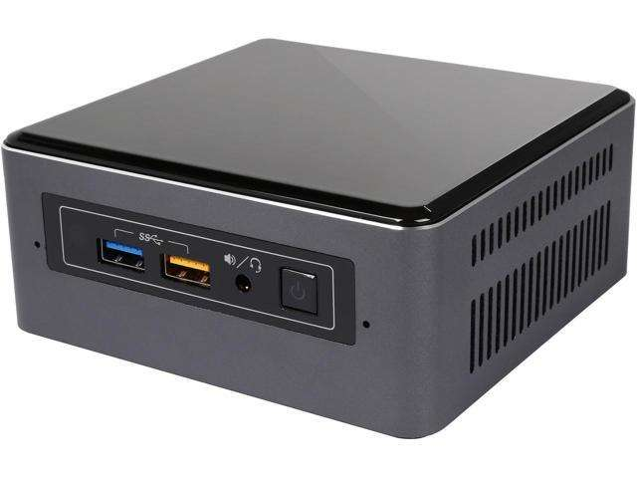
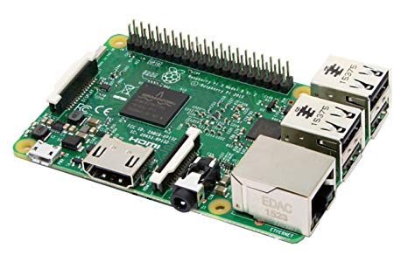
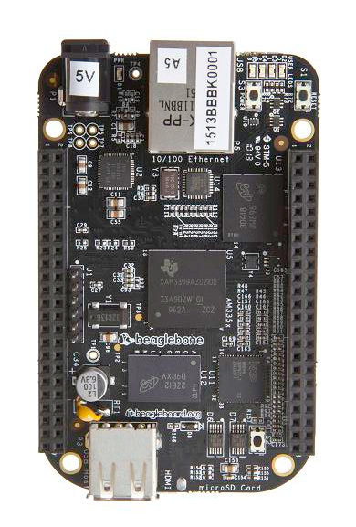
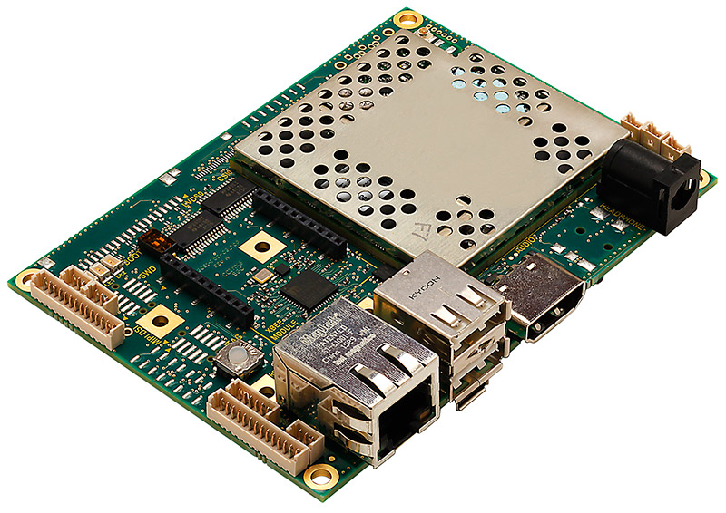
Single Board Computers
ظهر في العقد الماضي عدد كبير من الحواسيب الصناعية المدمجة وهي عبارة عن منظومة حاسوبية متكاملة بدون شاشة أو وسائل ادخال بشرية.. أي مصممة للتعامل مع الآلات وليس البشر.
غالباً ما تكون ذات مواصفات صناعية مرغوبة مثل تحمل درجات الحرارة والرطوبة العالية والموثوقية والحجم الصغير.
تتراوح أسعارها بين $25 وحتى $200 أو أكثر.
تشغل هذه الأجهزة أنظمة تشغيل كاملة وغالباً ما يكون نظام Linux ويتم ربطها مع الانترنت والشبكات السلكية واللاسلكية وخاصة في تطبيقات التحكم وInternet of Things (IoT)
من الأمثلة الشهيرة Raspberry Pi and Beagle Bone (ARM based), Intel NUC, Intel Joule

Slide 16
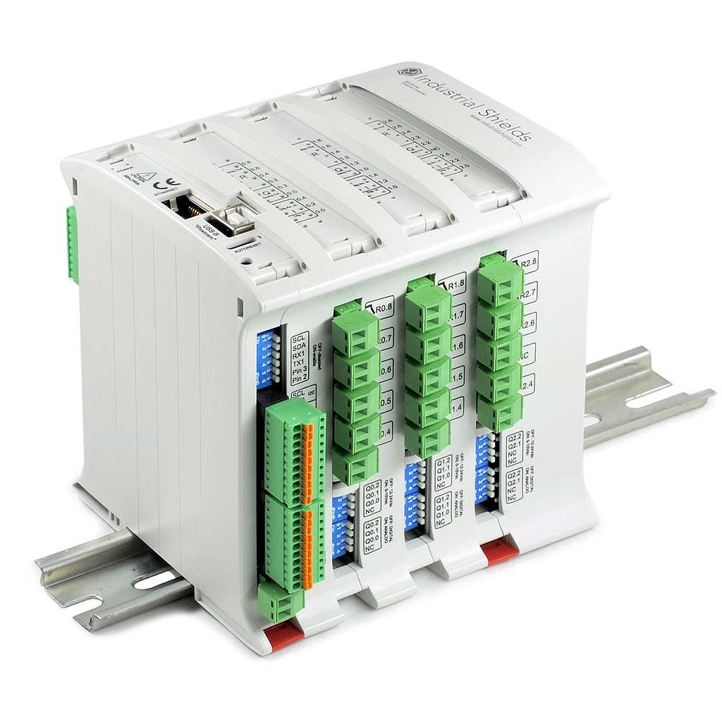
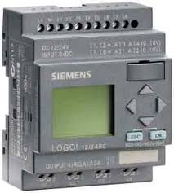
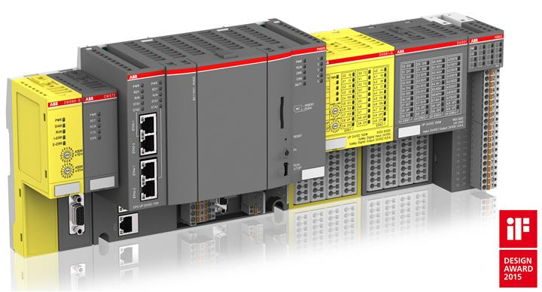
Industrial Controllers
المتحكمات الصناعية عبارة عن حواسيب صناعية مدمجة مع وحدات دخل وخرج تشابهية ورقمية تتحمل الظروف الصناعية بالإضافة إلى عدد من طرفيات الاتصال المختلفة
المتحكمات المنطقية القابلة للبرمجة PLCs من أكثر الأنواع استخداماً وغالباً تستخدم FPGAs لتحليل والاستجابة لإشارات بسرعات عالية
تكون المتحكمات مدمجة أو قابلة للتوسع ويمكن برمجتها بلغات كهربائية بسيطة (ladder) أو لغات عالية المستوى
تستخدم في أنظمة التحكم بالمحركات الصناعية متحكمات إشارة DSC أو متحكمات رقمية بمواصفات عالية لتنفيذ خوارزميات التحكم

Slide 17
مشروع نظام تحكم رقمي
مشروع مشترك بين مادتي المعالجات (10 علامات) + التحكم الرقمي (10 علامات)
لقاءات دورية مع الطلاب كل أسبوعين وفق المخطط التالي (غياب أحد اللقاءات = علامة 0 في المشروع):
مطلوب تسليم | التاريخ
اختيار الفرق + اختيار المشاريع | 13-14/3/2019
اختيار العناصر (Bill of Materials) + ميزانية المشروع + مخطط الدارة (Schematics) | 27-28/3/2019
رسم الدارة المطبوعة + اختيار نظام التحكم + رسم المنظومة على برنامج محاكاة | 10-11/4/2019
برمجة طرفيات المتحكم + خوارزمية التحكم + تشغيل المحاكاة وإجراء أي تعديلات على التصميم | 24-25/4/2019
تصنيع وتجميع الدارة المطبوعة + فحص الدارة وبرمجتها + إصلاح الأخطاء + معايرة نظام التحكم | 8-9/5/2019
التقرير النهائي + مناقشة/عرض المشروع | 22-23/5/2019
 | 29-30/5/2019

Slide 18
مشروع نظام تحكم رقمي
اللقاء الأول
على كل فريق تسجيل أعضاء الفريق + مناقشة وتسجيل فكرة المشروع (5-10 دقائق لكل فريق).
الزمان: الأربعاء 13/3/2019 من 10:00 إلى 1:00 أو الخميس من 12:00 إلى 1:00.
المكان: مكتب د. أسعد كعدان.
عدد أعضاء الفريق 2 على الأكثر.
سيتم عرض 5-6 أفكار رئيسة الأسبوع القادم وعلى كل فريق اختيار فكرة ما من القائمة وإضافة بعض التعديلات عليها. لا تقبل المشاريع المتكررة.
يجب تنفيذ المشروع بشكل عملي حصراً. يمكن طلب مساعدة طلاب أو مهندسين من خارج المشروع لتلحيم العناصر الالكترونية ولكن يمنع منعاً باتاً الحصول على تصميم جاهز.
من يعيد عملي المتحكمات فقط يمكن أن ينفذ مشروع بدون نظام تحكم ومن يعيد عملي تحكم 2 فقط يمكن أن ينفذ محاكاة لكامل النظام على الماتلاب فقط.

